Slide 1
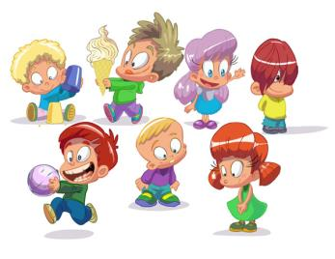
Развивающая предметно – пространственная среда в соответствии с ФГОС ДО в младшей группе «Смешарики» Подготовила воспитатель I квалификационной категории МБДОУ Сосновский детский сад «Аленушка» Исаева Ольга Васильевна

Slide 2
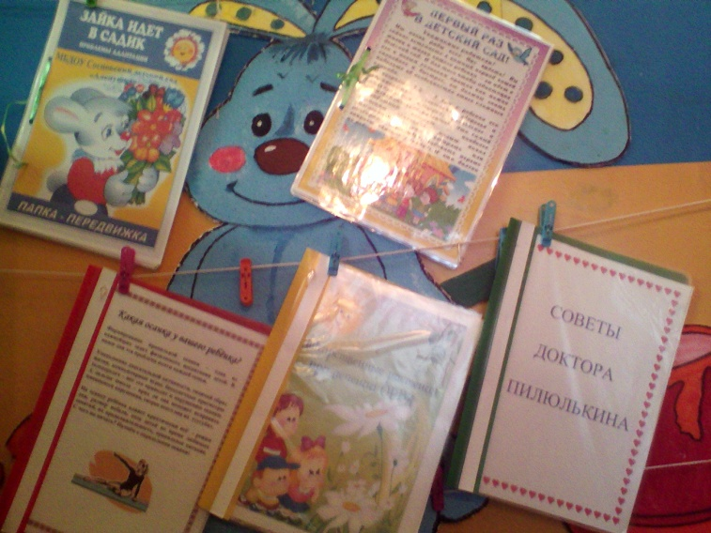
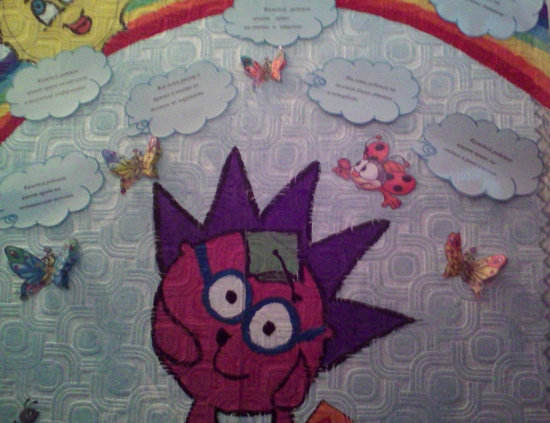
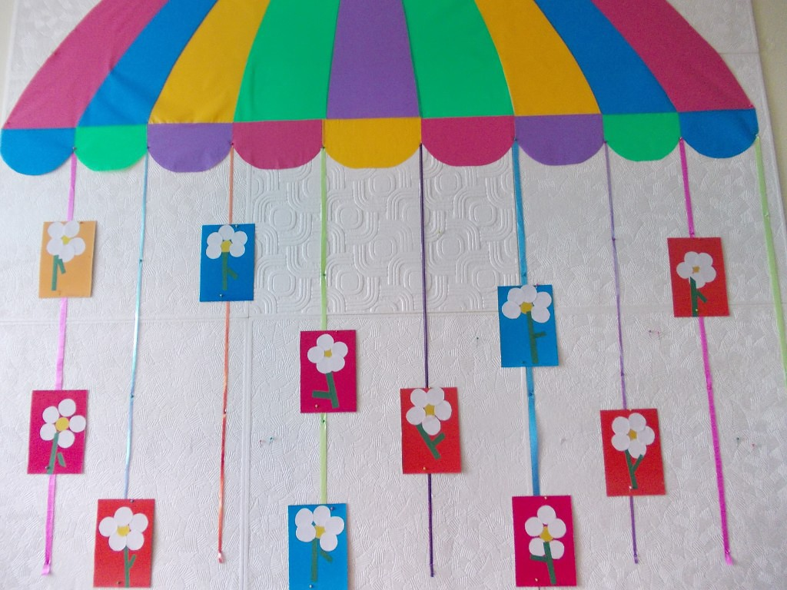
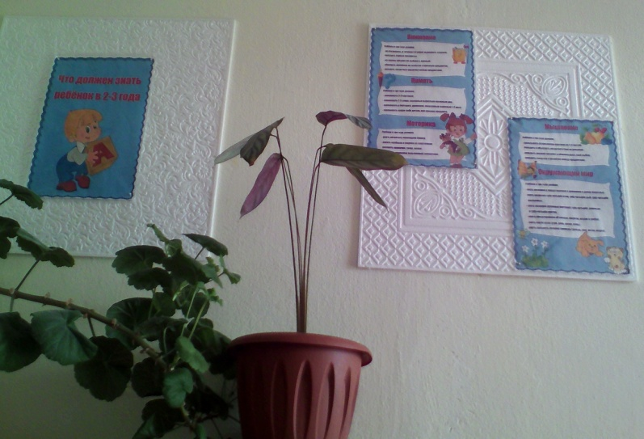
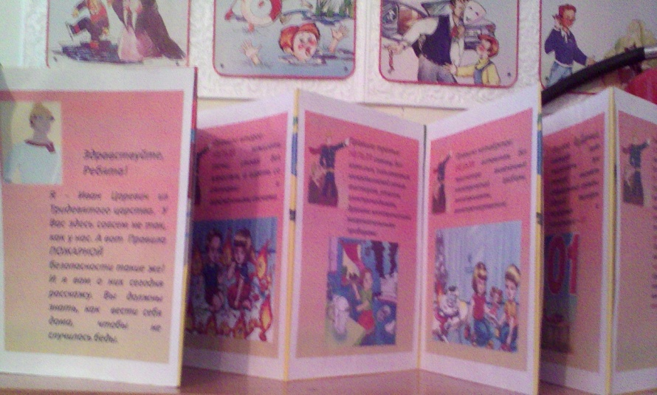
Центр для мамочек и папочек

Slide 3
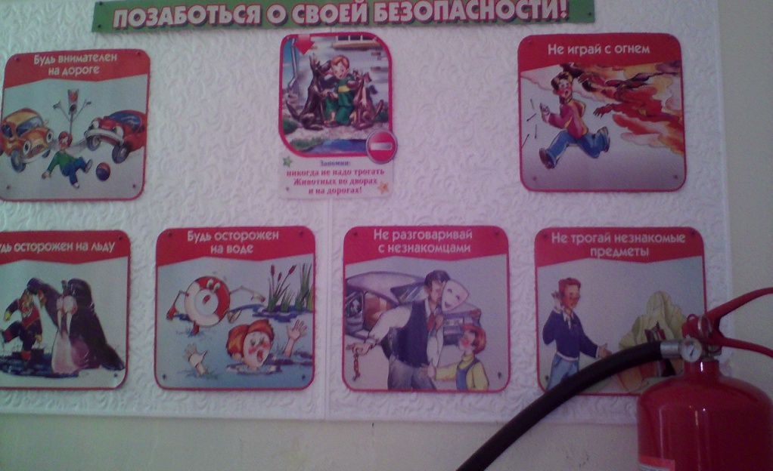
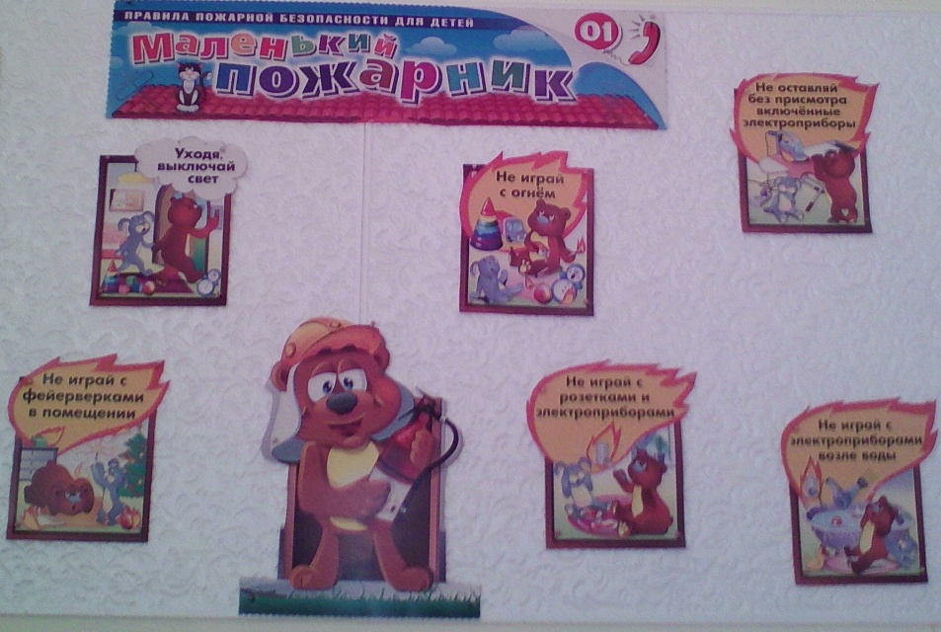
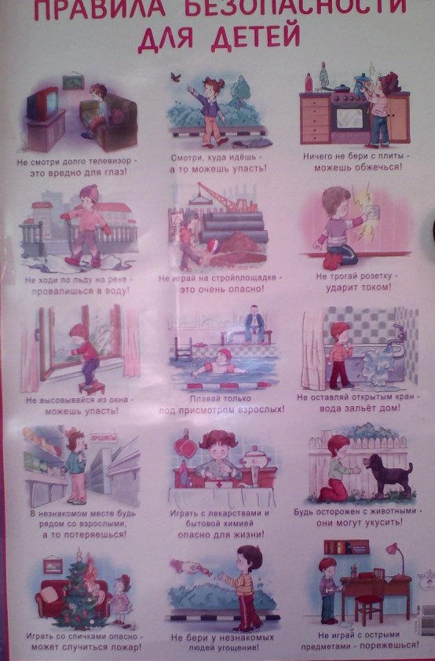
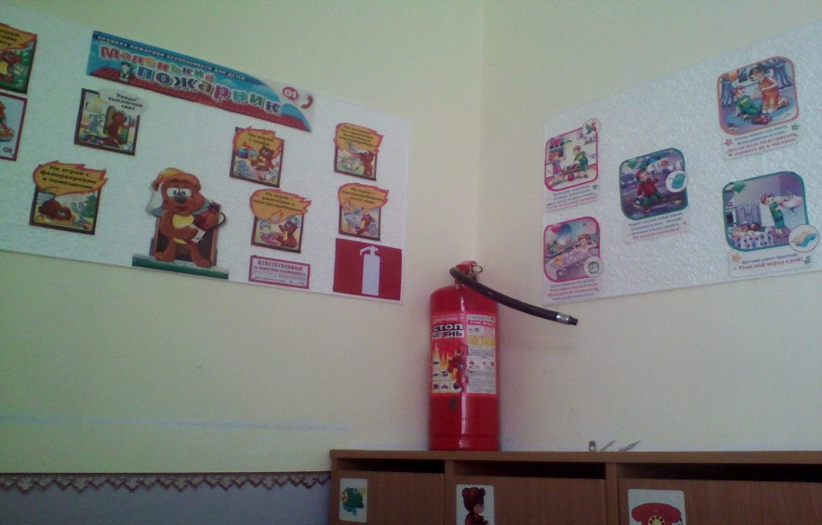
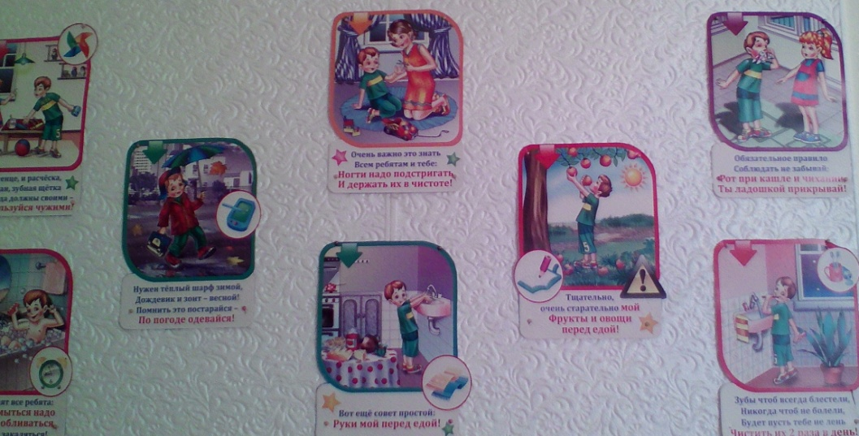
Центр безопасности

Slide 4
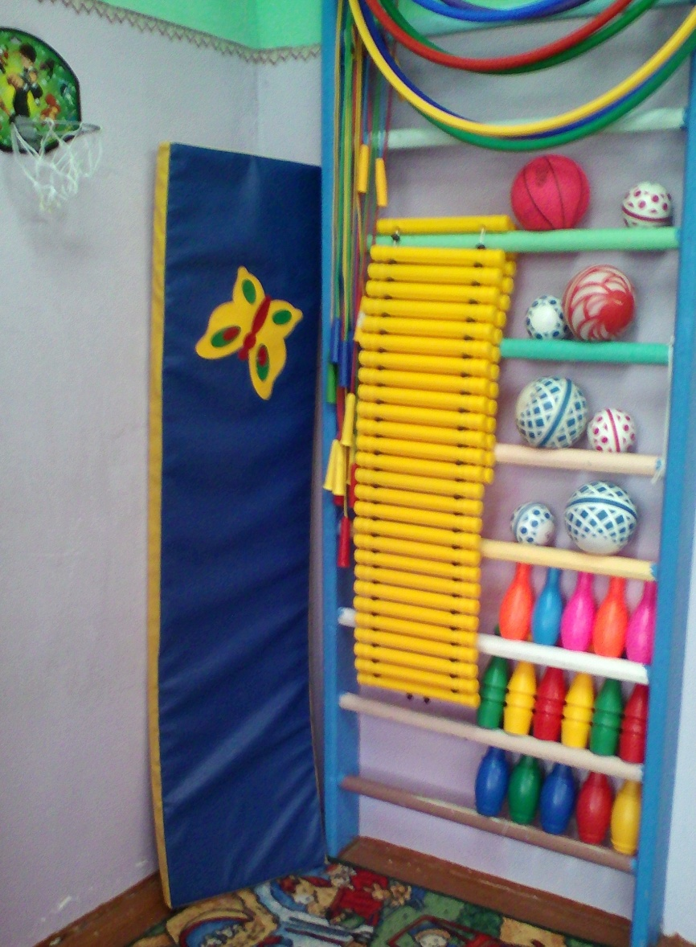
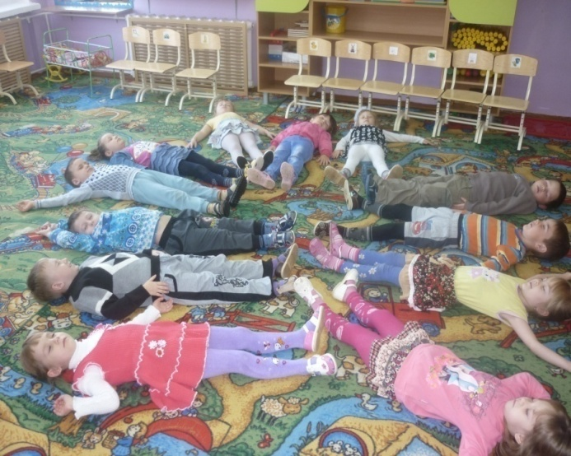
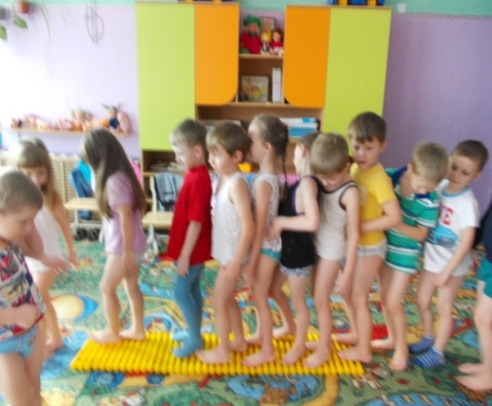
Центр двигательной активности
Чтоб здоровье сохранить, Организм свой укрепить, Знает вся моя семья - Должен быть режим у дня. Следует, ребята, знать - Нужно всем подольше спать. Ну а утром не лениться– На зарядку становиться!

Slide 5
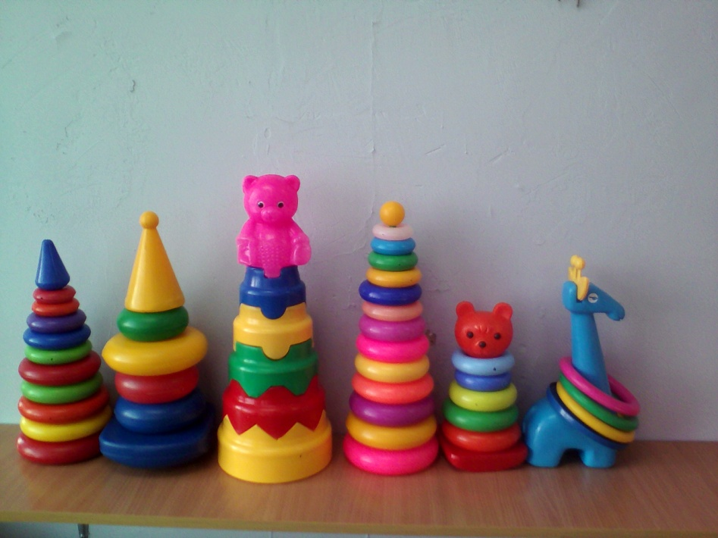
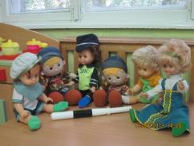
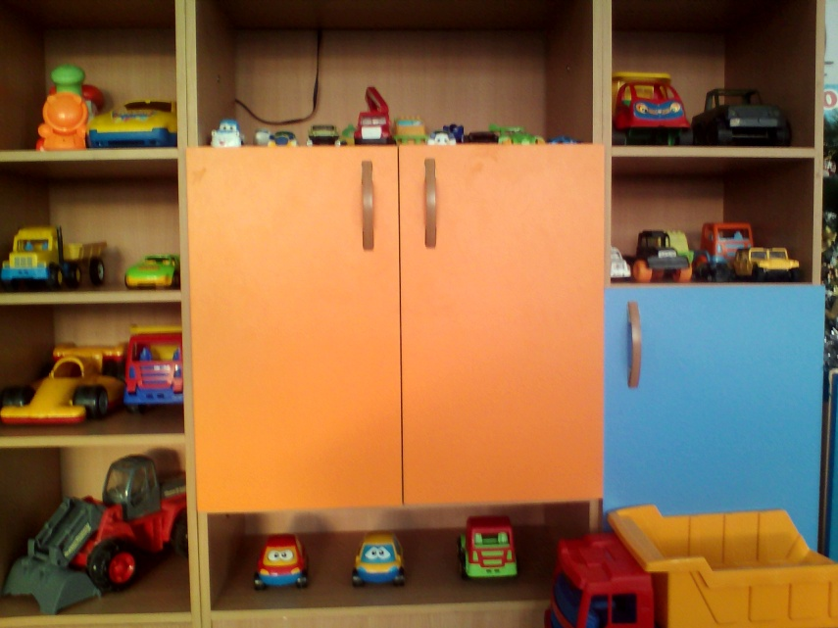
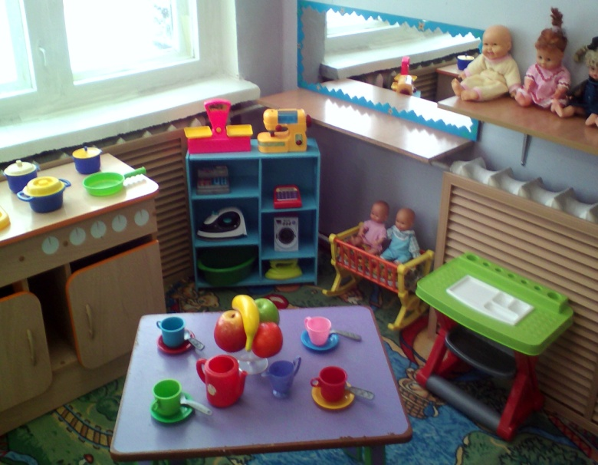
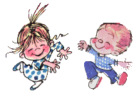
Центр игры
Игрушки
Из цветной пушистой байки Малышам игрушки шьём — Куклы, мячики и зайки. Их всё больше с каждым днём. Здесь игрушек целый угол: Белый выводок зайчат, И косички толстых кукол Кверху бантами торчат…. Вот тигрёнок полосатый. У тигрёнка добрый вид, Потому что только ватой У него живот набит…
З. Александрова

Slide 6
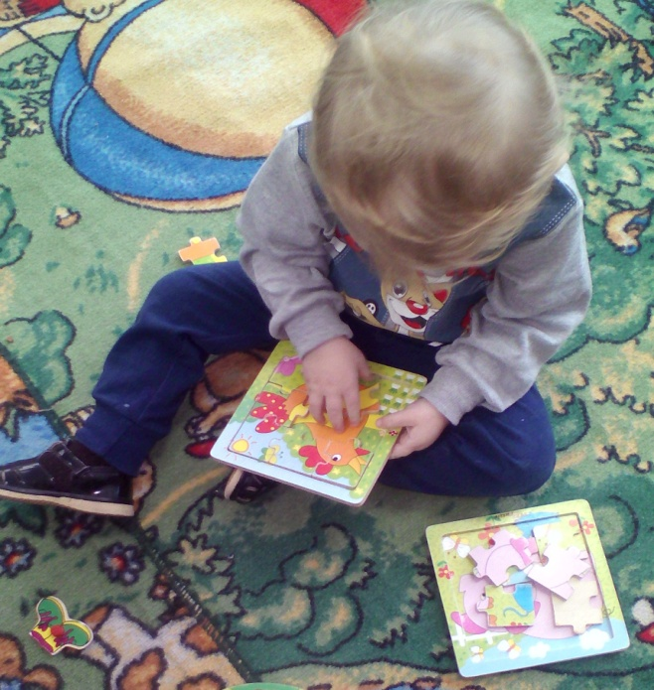
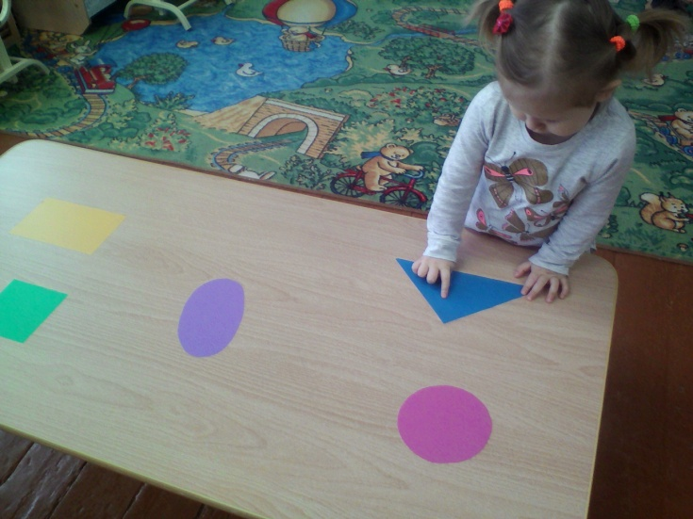
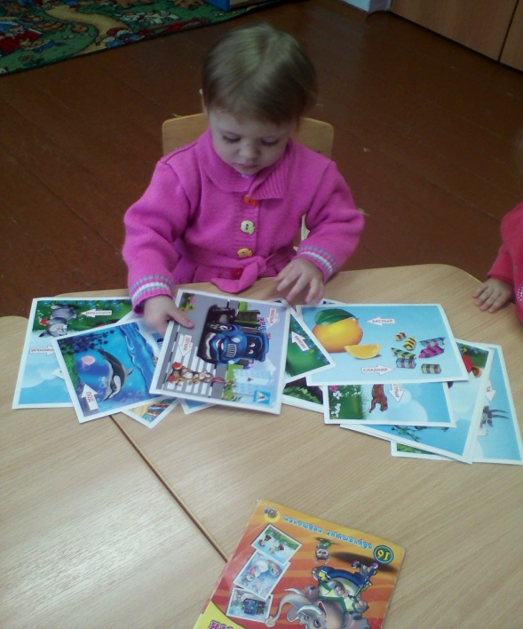
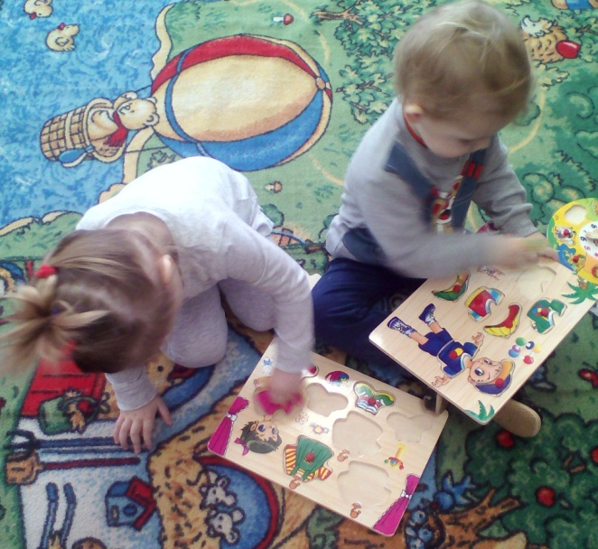
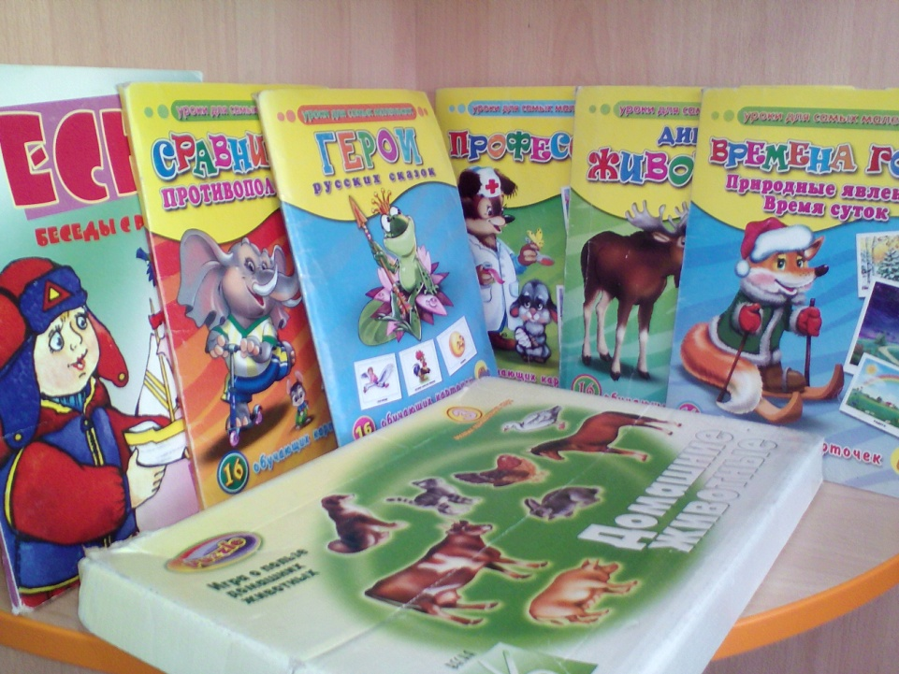
Центр познания (занимательных игр )

Slide 7
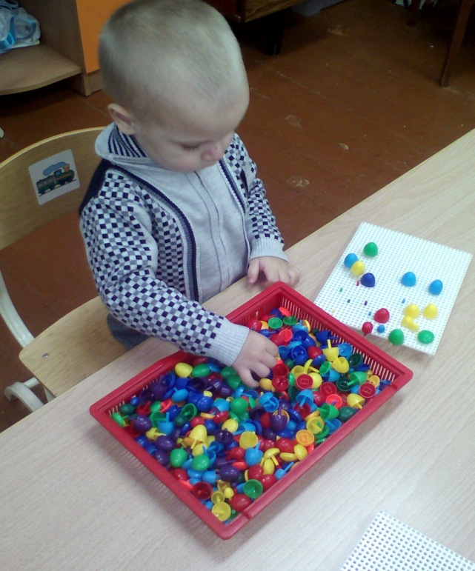
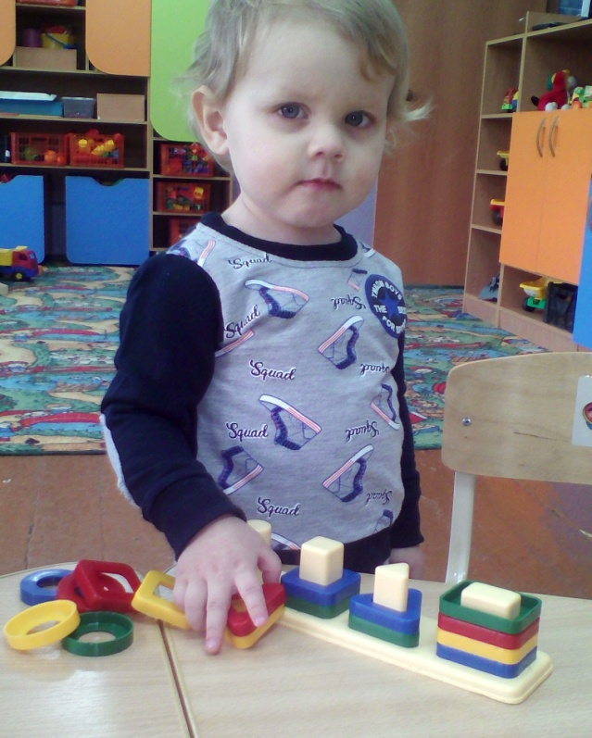
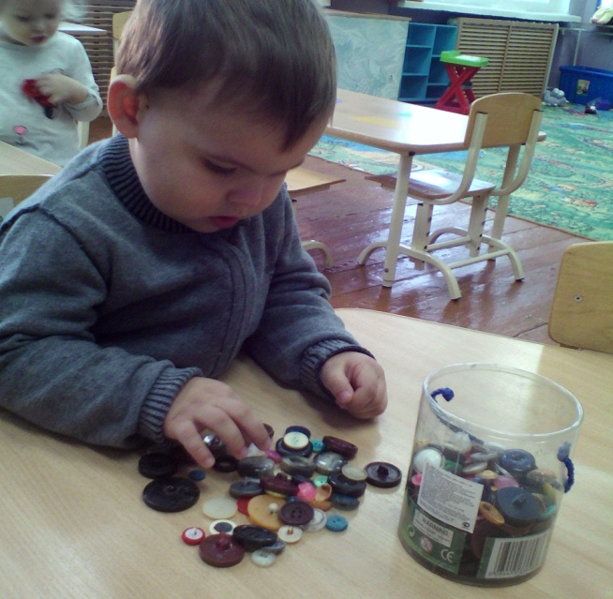
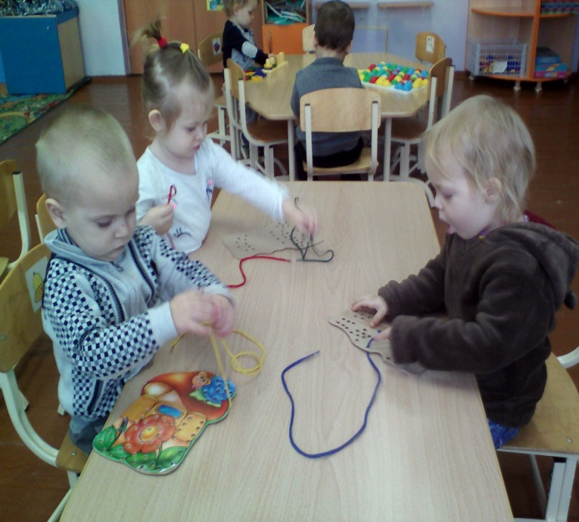
«Центр сенсорно-моторного развития»
Наша группа, как светлица. Хорошо в ней веселиться. Тут всегда ребячий смех. Много разных тут игрушек Познавательных для всех…

Slide 8
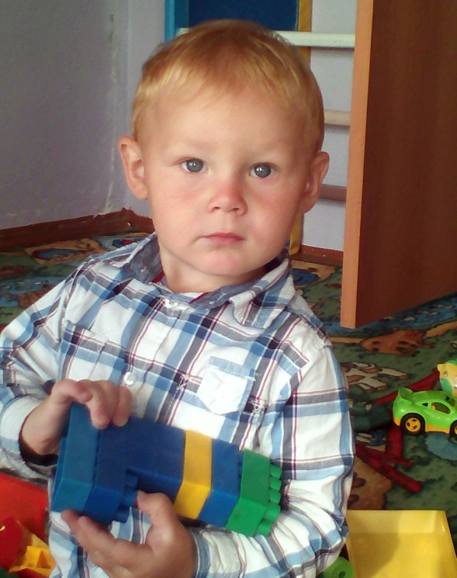
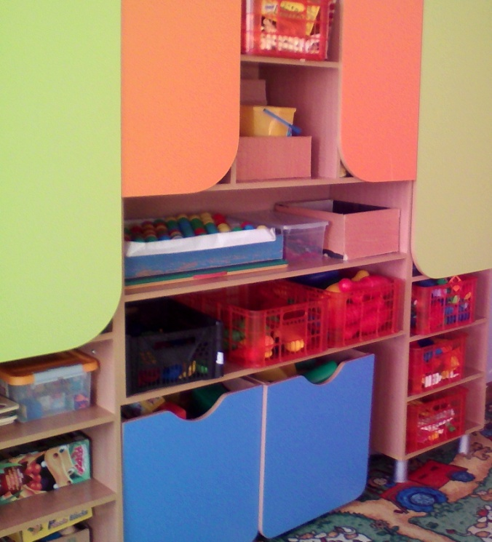
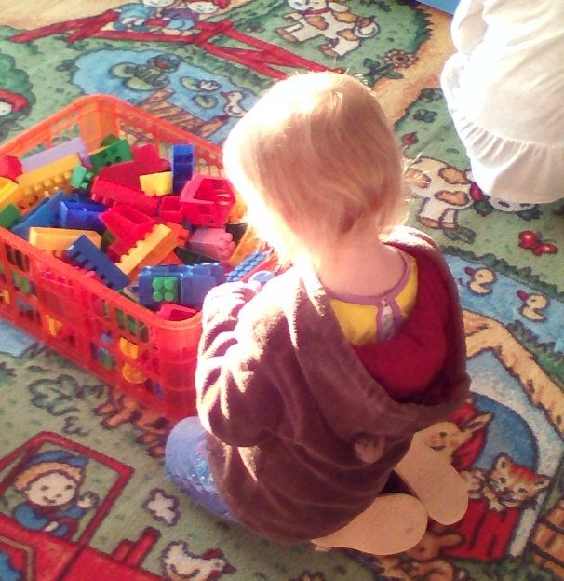
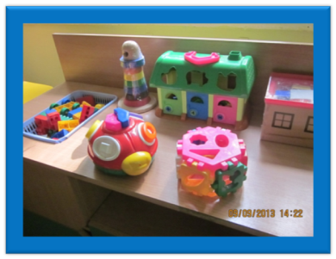
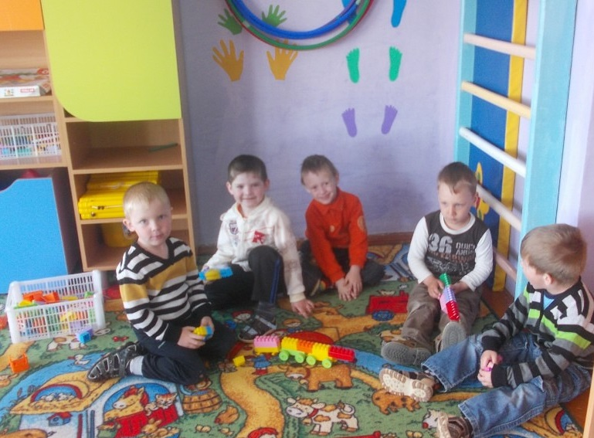
«Центр конструирования»
Подъёмный кран
С утра до вечера
Вдвоем Мы будем строить Новый дом. Ты не смотри По сторонам: Я строю и Подъемный кран.
(В.Борисов)

Slide 9
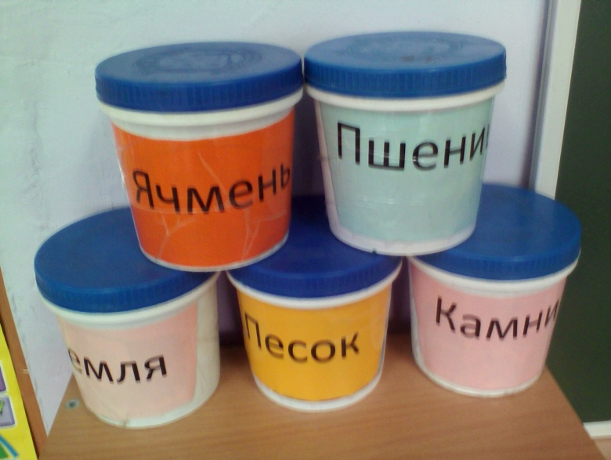
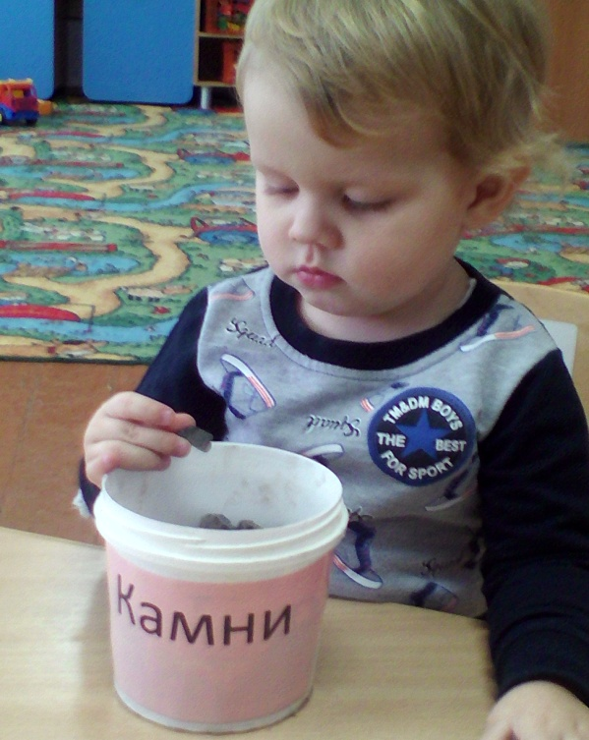
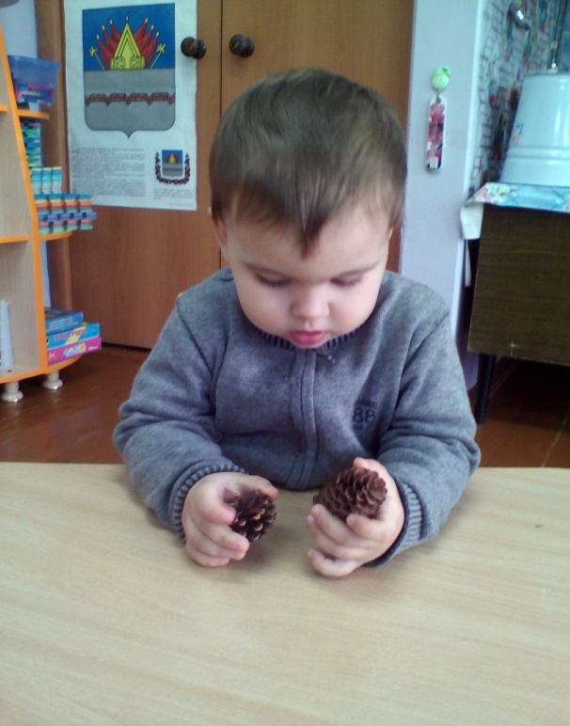
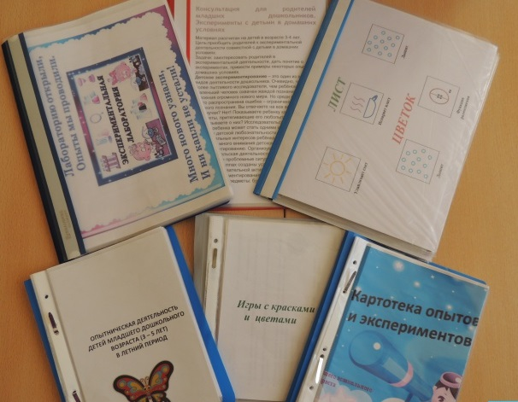
Центр экспериментирования «Хочу все знать»

Slide 10
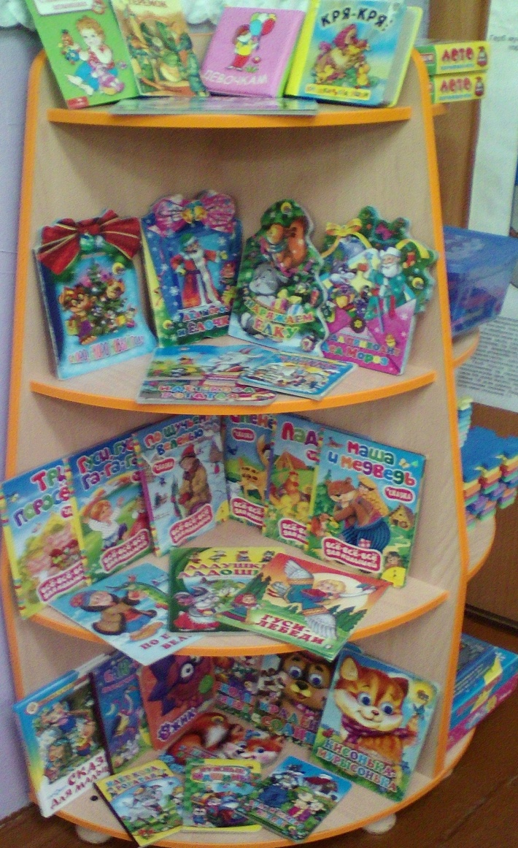
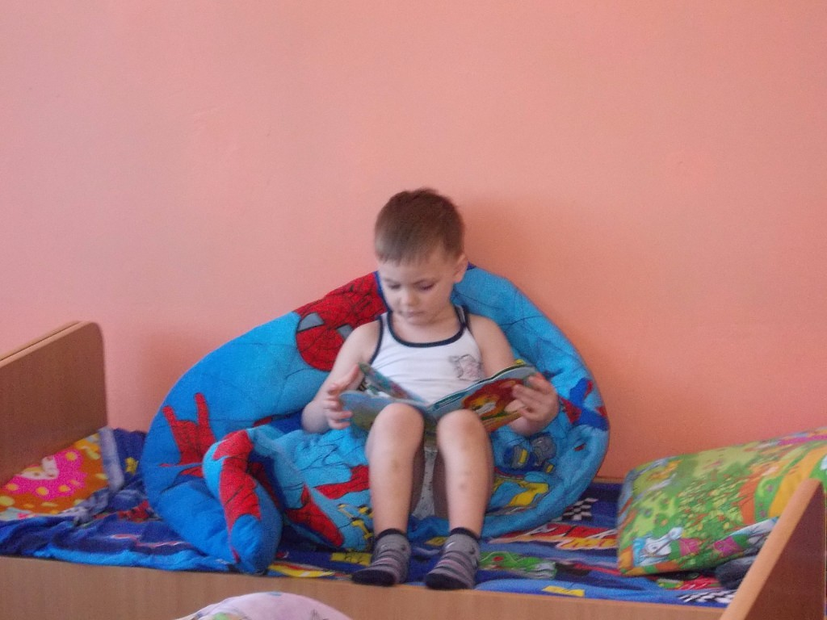
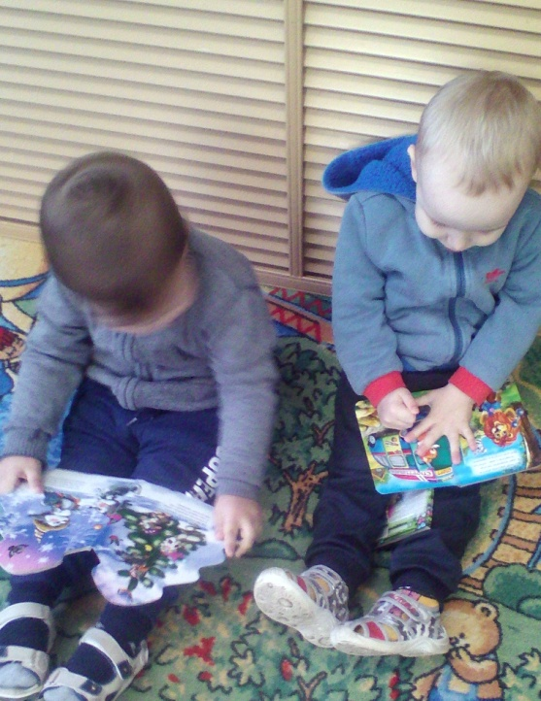
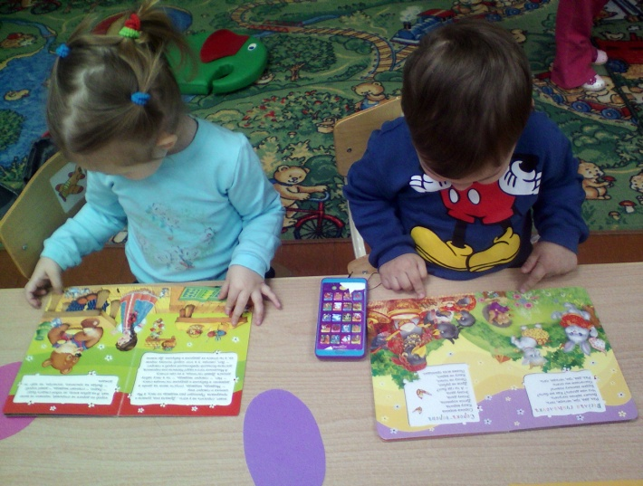
Центр любимой книги
С книжками мы все дружны: И ты, и я – читатели. И, конечно, знаем мы, Что пишут их писатели.

Slide 11
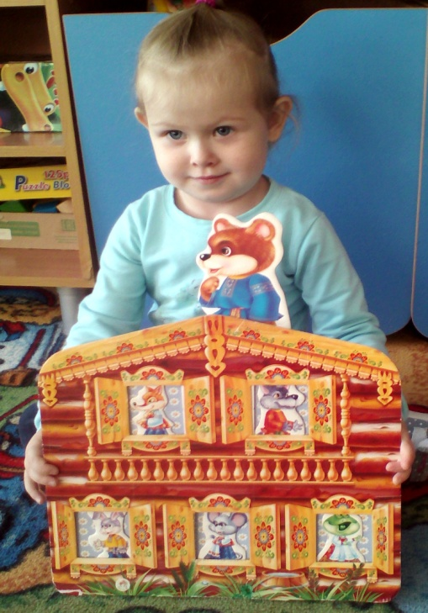
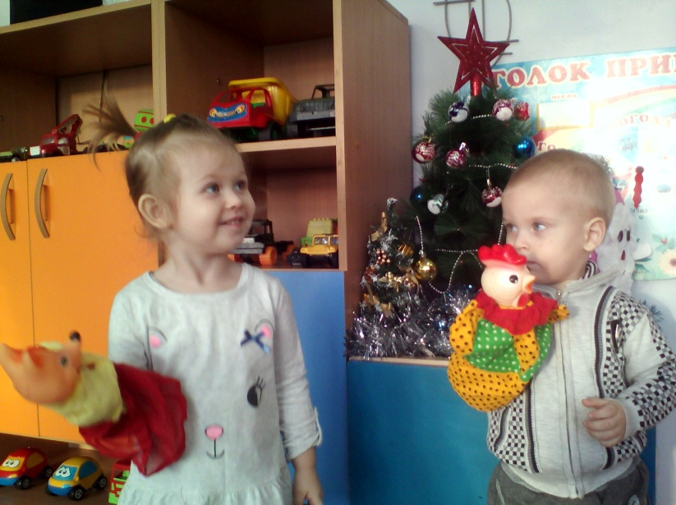
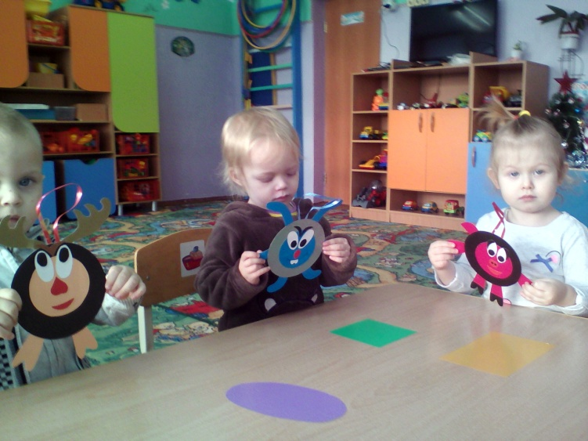
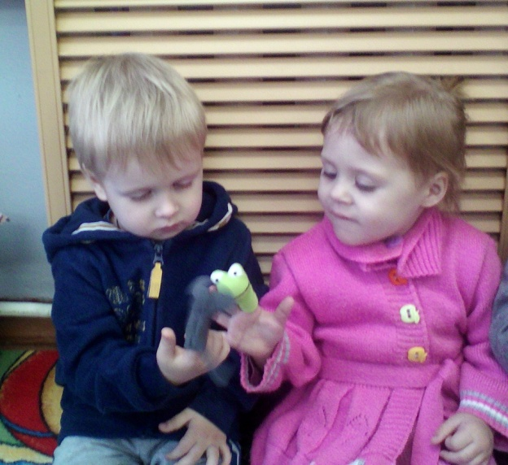
Центр театра«В гостях у Сказки»
Превращается рука
И в котёнка, и в щенка. Чтоб рука артисткой стала,
Нужно очень-очень мало:
Специальные перчатки,
Ум, талант – и всё в порядке!

Slide 12
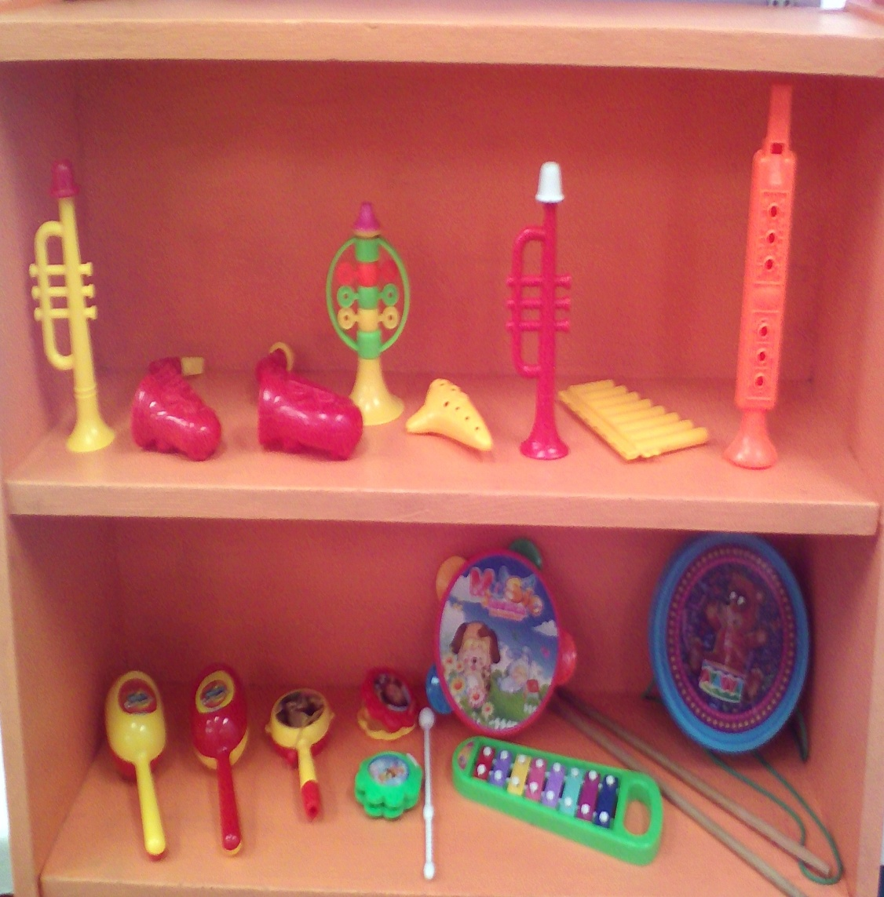
«Центр музыки»
Весёлый праздник у зверей! Эй, собирайтесь все скорей! У нас в лесу концерт большой, Поторопись, народ лесной! Здесь будет музыка звучать, Все будут петь и танцевать! Повеселятся от души - И взрослые, и малыши!

Slide 13
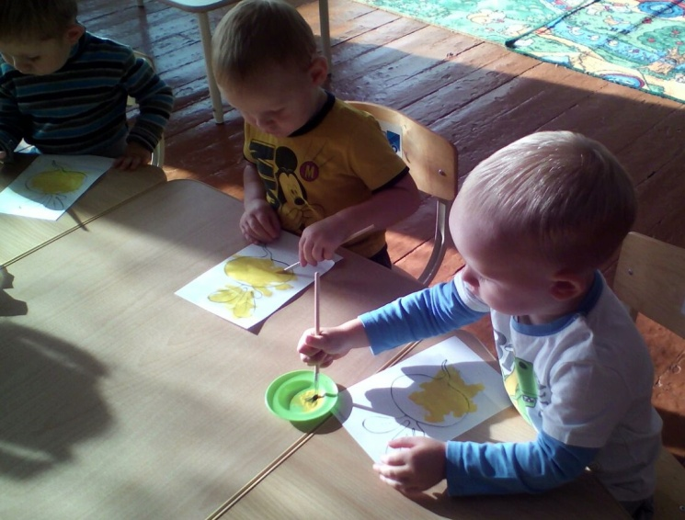
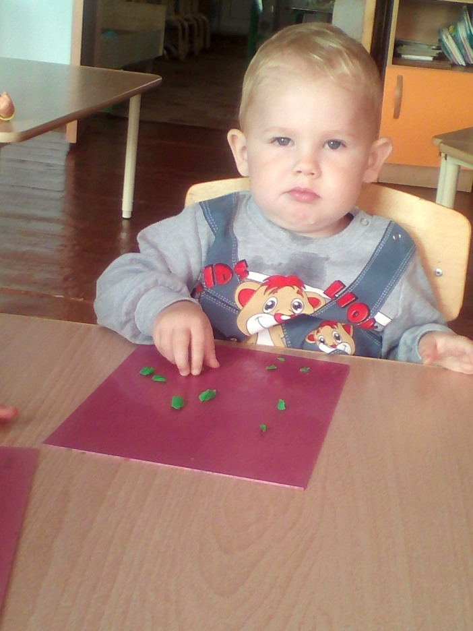
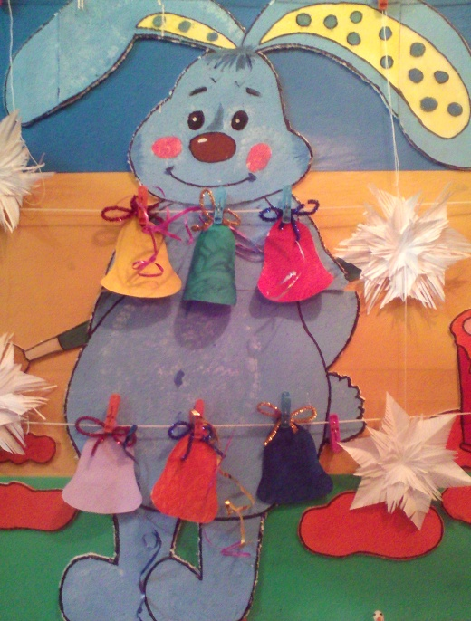
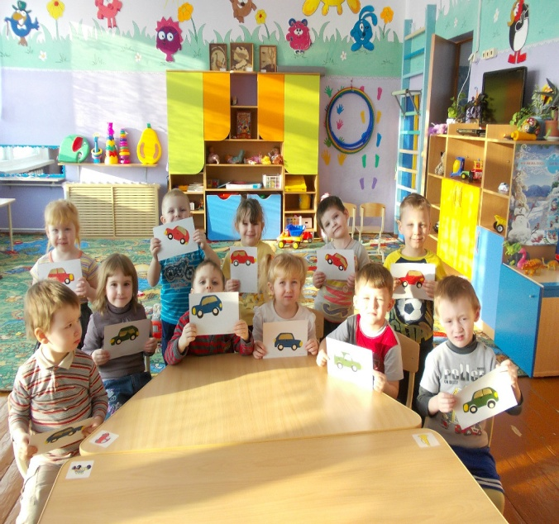
Центр изодеятельности «Каляки-маляки»
Если есть карандаши И листок бумаги, То рисую от души Я калямаляки. Толстые, пузатые, Даже волосатые, Синие и красные - В общем, очень разные. Что же я нарисовал? Не слона, не самосвал, Не собаку, не кота, Это просто КРАСОТА!

Slide 14
Центр природы «Зеленый уголок» СКАЗКА ЛЕСА Из душистых веток сплетена завеса, Не пускают ветра сосны к сердцу леса... Там в тиши прохладной есть ручей журчащий, Свежий и прохладный, чистый и блестящий... И, пугливо прячась в травке побережной, В тот ручей глядится ландыш белоснежный, И хранит из веток крепкая завеса Дремлющую сказку — сказку в сердце леса... Автор: Г. Галина

Slide 15
Спасибо за внимание.
Наша группа – это единое пространство:
воспитатель – ребёнок – родитель.
Наш весёлый детский сад
Каждому ребёнку рад.
Приходите к нам друзья –
Будем рады вам всегда.

